Slide 1
Pasos para poner en funcionamiento el Samp-E
En el siguiente PowerPoint le vamos a mostrar que es lo mas importante que hay que revisar antes de utilizar el Samp-E.

Slide 2
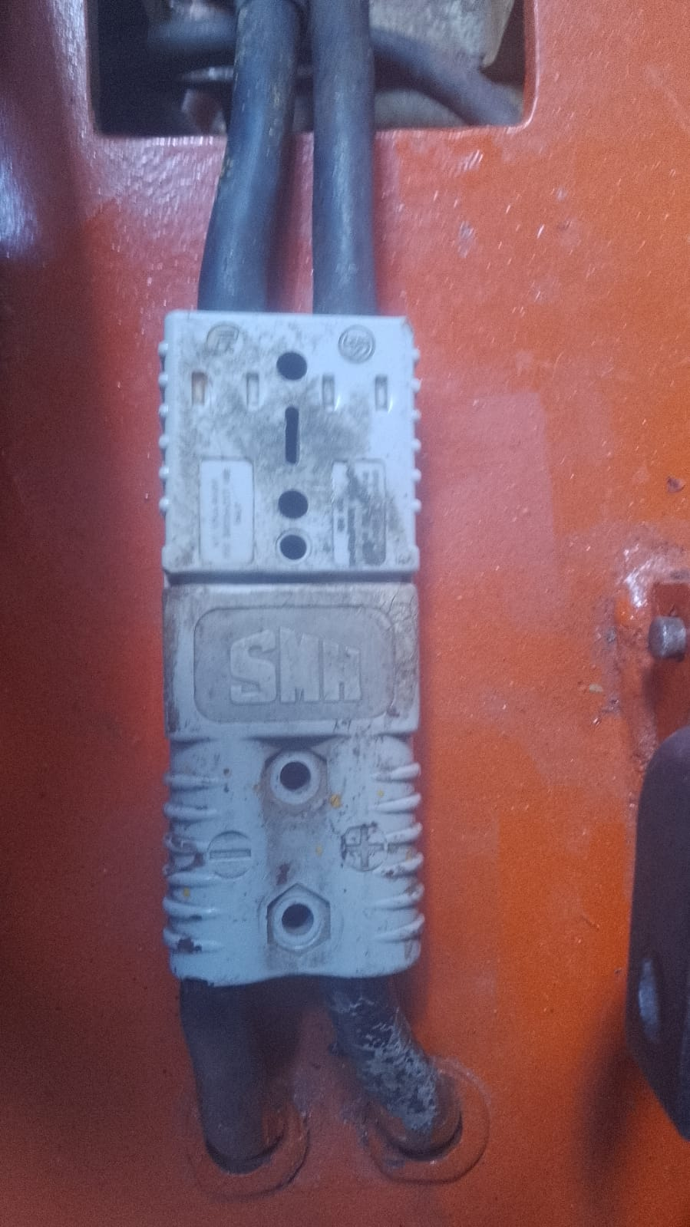
Primer paso
De los primeros pasos para poner el Samp-E en funcionamiento seria revisar que las baterías tengan carga con el tester si las baterías están cargadas con 24v quedaría en caso de ser 2 baterías de 12v conectarlas en serie para que de los 24v necesarios, luego de esto a las 2 salidas libres que le quedan a la batería se le conecta el cable de alimentación del Samp-E.

Slide 3

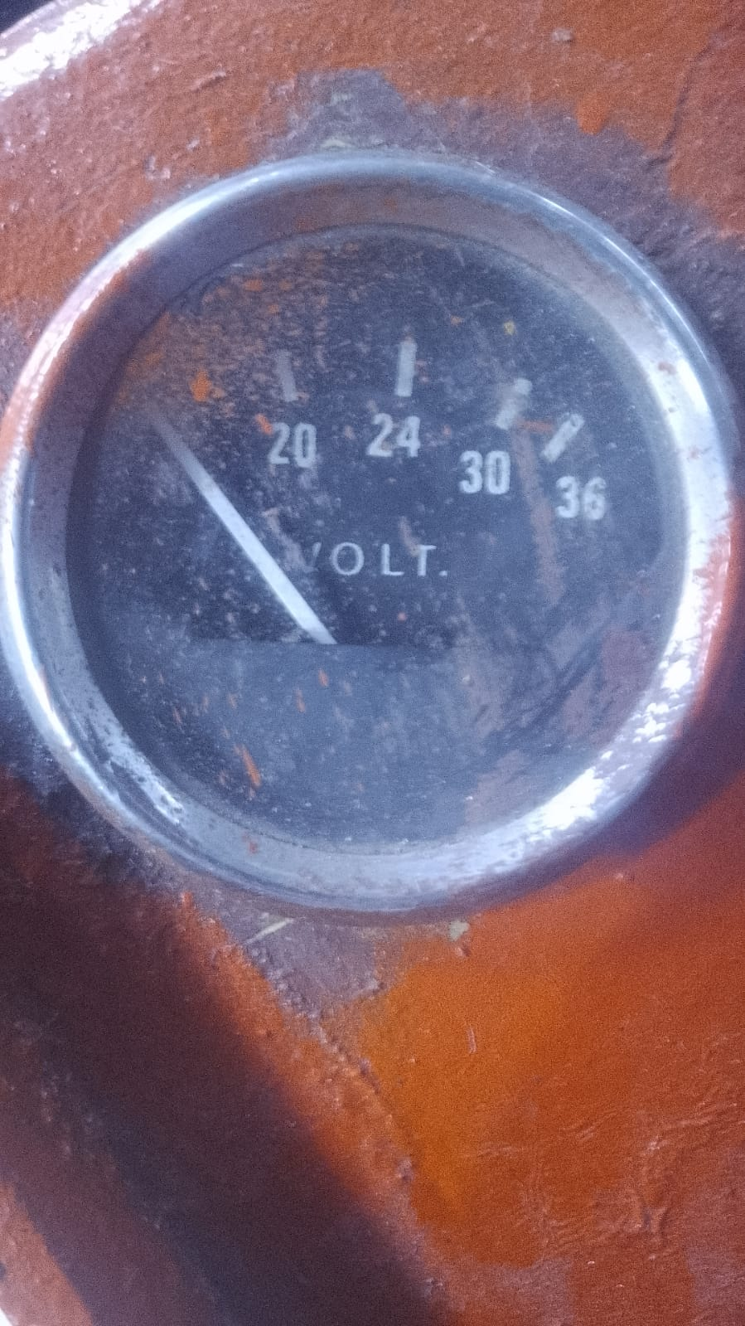
Segundo paso
Luego de conectar las baterías al Samp-E lo primero que hay que hacer es revisar si se esta alimentando al montacargas adecuadamente, primero bajando el freno de manos como se muestra en el video, luego de esto hay que revisar el indicador de voltaje que se encuentra en la parte de atrás del volante.

Slide 4

Tercer paso
En el caso de que el indicador de voltaje del sampe no se mueva lo primero que hay que hacer es abrir las compuertas de atrás y revisar los fusibles del mismo samp-e, estos fusibles son en total 4 de 5Amp esto están en la parte de atrás de los contactares. En caso de que alguno se haya quemado lo mejor seria remplazarlo por uno nuevo lo antes posible, en un caso de que se tenga que mover rápidamente por una urgencia se puede poner un alambre de cobre como sustituto temporal, esto no es recomendado.

Slide 5
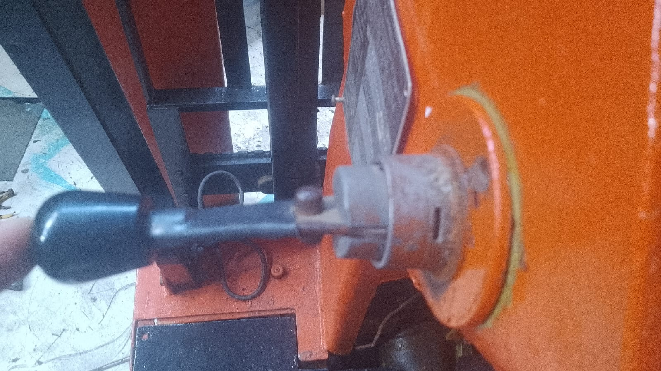
Como cuarto paso y final
Por ultimo lo que hay que hacer es revisar por debajo de la pedalera si el acelerador esta en una posición optima para el manejo, ya que si se encuentra fuera de lugar se puede trabar y provocar un accidente, luego de haber revisado el acelerador lo que restaría seria revisar que la palanca de marchas ande bien y manejar el Samp-E.

Slide 6
Gracias por su atención.
SAMP-E
!Maneje con cuidado¡

